Slide 1
Linguagens Formais e Autômatos
Expressões Regulares
Eduardo Furlan Miranda
Baseado em: GARCIA, A. de V.; HAEUSLER, E. H. Linguagens Formais e Autômatos. Londrina: EDA, 2017.

Slide 2
Expressão Regular (ER)
Forma compacta de descrever Linguagens Regulares (LR)
  LR podem ser reconhecidas por Autômatos Finitos (AF)
Usa concatenação, união, e o fecho de Kleene
  concatenação: “justaposição” ex.: ℯ1ℯ2
  união: “+” ex.: ℯ1+ℯ2
  fecho de Klenne: “*” ex.: ℯ*
Outros ex. de ER:
  linguagem vazia (∅)
  linguagem com cadeia vazia (ε)
  somente um símbolo (σi)

Slide 3
ER
92
Uma ER sobre o alfabeto Σ = { σ1 , ... , σi , ... , σn } é de uma das seguintes formas:
  ∅ (linguagem vazia) , ε (cadeia vazia) , σi (símbolo) ,
  onde σi ∈ Σ
  Se ℯ é uma ER, então ℯ* também é
  Se ℯ1 e ℯ2 são ER, então ℯ1ℯ2 e ℯ1+ℯ2 também são ER
  Se ℯ é uma ER, então (ℯ) também é
    ( ) = agrupa partes de uma ER, define precedência
  Nada mais é uma ER
* : todas as combinações incluindo ε

Slide 4
Exemplos
92
  a representa a linguagem { a } linguagem que só tem o símbolo a
  ∅ representa a linguagem vazia
  a + b + c representa a linguagem { a, b, c }
  ε representa a linguagem { ε }
  a* representa a linguagem { a }* cadeias com o símbolo a
  (a + b)* cadeias no conjunto {a, b}* todas as cadeias formadas com a e b
  a* + b* cadeias formadas só com a ou só com b
  (a* + b* )* e (a + b)* especificam a mesma linguagem {a, b}*

Slide 5
ER
93
Se ℯ é uma ER, vamos usar [ℯ] para denotar a linguagem que ℯ descreve
  [ σi ] = { σi } , com σi ∈ Σ
  [∅] = ∅
  [ ε ] = { ε }
caractere
alfabeto
conjunto
classe de caracteres aceitos
conjunto vazio
classe de caracteres vazia
conjunto que contém o símbolo ε
classe de caracteres que contém ε
(continua)
[ℯ] é a linguagem formal descrita, especificada, pela
expressão regular ℯ
Se ℯ é uma expressão regular, então a linguagem [ℯ] é regular

Slide 6
ER
93
[ ℯ1 + ℯ2 ] = [ ℯ1 ] ∪ [ ℯ2 ]
  [ℯ1 + ℯ2] : classe de caracteres aceitos pelas ER ℯ1 ou ℯ2
  [ℯ1] : classe de caracteres aceita pela ER ℯ1
  [ℯ2] : classe de caracteres aceita pela ER ℯ2
  ∪ : união de dois conjuntos que contém todos os elementos de ambos os conjuntos, sem duplicatas
[ ℯ1ℯ2 ] = [ ℯ1 ][ ℯ2 ]
  a concatenação das linguagens definidas por ℯ1 e ℯ2 é equivalente à junção das duas classes de caracteres, ou seja, qualquer string que pode ser formada pelos caracteres de ℯ1 seguidos pelos caracteres de ℯ2
"[]" : classe de caracteres; dentro dos colchetes são colocados os caracteres permitidos; p. ex., [a-z] representa qualquer letra minúscula de 'a' a 'z'

Slide 7
ER
[ ℯ* ] = [ ℯ ]*
  [ℯ] : classe de caracteres aceita pela expressão regular ℯ
  [ℯ]* : aplicação do fecho de Kleene à classe de caracteres [ℯ]
    O fecho de Kleene é uma operação que aceita zero ou mais repetições da classe de caracteres [ℯ]
[ℯ*] é a classe de caracteres resultante da aplicação do fecho de Kleene diretamente à expressão regular ℯ, enquanto [ℯ]* é a aplicação do fecho de Kleene à classe de caracteres aceita por ℯ
Ambas representam o mesmo conjunto: todas as strings que podem ser formadas por zero ou mais repetições da classe de caracteres [ℯ]

Slide 8
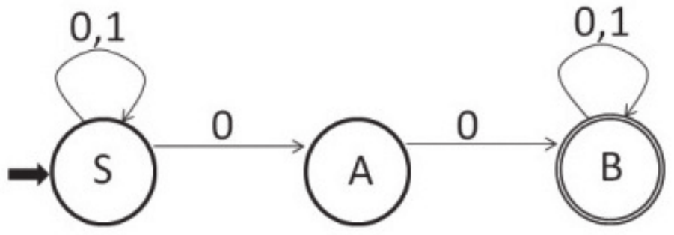
AFND
94
Um autômato finito com transição ε , AFε , é um AFND (Autômato Finito Não Determinístico) onde a função de transição inclui a leitura da cadeia vazia
  A transição ε é uma forma de realizar a transição de estados sem que sejam lidos símbolos da entrada
AFND

Slide 9
AFND
A função de transição δ de um AFε é tal que,
  δ : Q × ( Σ ∪ { ε }) → ℘ (Q) , onde:
    Q é o conjunto de estados
    Σ é o alfabeto (conjunto de símbolos de entrada)
    {ε} representa a transição vazia (épsilon)
    ℘(Q) é o conjunto potência de Q (o conjunto de todos os subconjuntos de Q)
    Ex.: A = {1, 2} ; ℘(A) = {{}, {1}, {2}, {1, 2}}
      Isso significa que, para um dado estado e um símbolo de entrada (ou ε), a função de transição pode resultar em um conjunto de estados, o que caracteriza o não determinismo

Slide 10
AFND
94
O efeito de uma transição ε é não determinístico.
  A transição δ(q1 , ε ) = {q2} indica que na leitura de ε , estando o autômato no estado q1 , este muda para q2
  Desde que a leitura de ε é opcional, pois a cadeia vazia é subcadeia de qualquer outra cadeia, também pode-se considerar que o autômato permanece no estado q1
Todo autômato finito com transições ε (ou NFA-ε) reconhece uma linguagem regular (ou LA)
  Uma LR é um conjunto de strings (cadeias de caracteres) que pode ser reconhecido por um AF ou descrito por uma ER, que usa operações como união, concatenação e fecho de Kleene

Slide 11
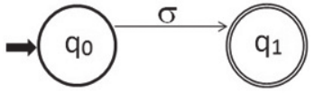
AFND a partir de ER
95
Seja ℯ uma ER. Define-se o autômato Ae , [ℯ] :
  Se ℯ = σi então Aℯ = Aσi , com σi ∈ Σ
Autômato A construído a partir da ER ℯ, que reconhece a linguagem [ℯ] definida por essa mesma ER
Aℯ = Aσi
Se a ER ℯ for simplesmente um único símbolo σi (ou seja, a ER mais simples possível), então o AFND Aℯ correspondente será o AFND que reconhece apenas esse símbolo σi
(continua)

Slide 12
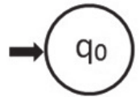
AFND a partir de ER
  Se ℯ = ∅ , então Aℯ = A∅
    Se a expressão regular ℯ representa o conjunto vazio (ou seja, não reconhece nenhuma string), então o autômato finito Aℯ construído a partir dessa expressão regular é o autômato A∅ , que também reconhece o conjunto vazio (ou seja, não aceita nenhuma string)
(continua)

Slide 13
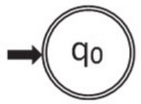
AFND a partir de ER
  Se ℯ = ε , então Aℯ = Aε
    Se a expressão regular ℯ representa a string vazia (ε), então o autômato finito Aℯ construído a partir dessa expressão regular é o autômato Aε, que reconhece apenas a string vazia
(continua)

Slide 14
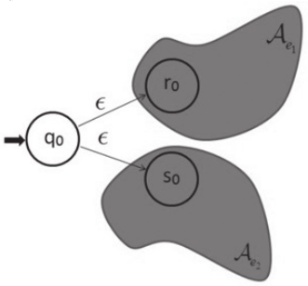
AFND a partir de ER - união entre ER
_
  Se ℯ = ℯ1 + ℯ2 então Aℯ = Aℯ1 ∪ Aℯ2 , onde é criado um novo estado inicial que tem uma transição ε indo para cada um dos estados iniciais de Aℯ1 e Aℯ2
Aℯ=Aℯ1 ∪ Aℯ2
Ex.: seja ℯ1 = a e ℯ2 = b
Aℯ1 seria um autômato com um estado inicial e um estado final, com uma transição a entre eles
Aℯ2 seria um autômato similar, mas com uma transição b
Aℯ (para ℯ = a + b) teria um novo estado inicial q0 com uma transição ε para o estado inicial de Aℯ1 e outra transição ε para o estado inicial de Aℯ2
(continua)

Slide 15
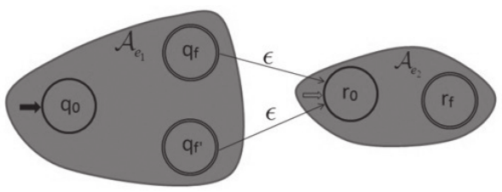
AFND a partir de ER - concatenação de ER
_
  Se ℯ = ℯ1 ℯ2 , então Aℯ = Aℯ1 Aℯ2 , onde cada estado final de Aℯ1 tem uma transição ε indo para o estado inicial de Aℯ2
Aℯ = Aℯ1Aℯ2
Ex.: seja ℯ₁ = a + b e ℯ₂ = c
Aℯ₁ seria um autômato com um estado inicial e dois estados finais, com transição a entre eles
Aℯ₂ seria um autômato com um estado inicial e um estado final, com uma transição entre eles
Aℯ (para ℯ = ab) seria construído conectando os estados finais de Aℯ₁ ao estado inicial de Aℯ₂ com transições ε
(continua)

Slide 16
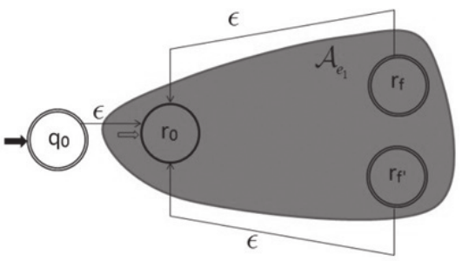
AFND a partir de ER - fecho de Kleene
_
se uma ER ε é o fecho de Kleene de e1 , então o autômato Aℯ correspondente pode ser construído com base no autômato Ae1 a partir da aplicação do fecho de Kleene
Se ℯ = ℯ1* , então Aℯ = Aℯ1* , onde é criado um novo estado inicial (e final) q0 , com uma transição ε indo para o estado inicial de Aℯ1 e são incluídas transições Aℯ1 dos estados finais para o inicial de Aℯ1
Aℯ = Aℯ1*

Slide 17
AFND a partir de ER
97
Para qualquer expressão regular (ER) ℯ , o autômato finito com transições ε (AFεAℯ) reconhece a linguagem definida por [ℯ]
  Ao eliminar as transições ε desse autômato, obtemos um AFND equivalente que também reconhece a linguagem definida por [ℯ]
Ambos os autômatos, o AFε original e o AFND resultante da eliminação das transições ε, aceitam exatamente as mesmas strings, ex.: {ab, ac}. Isso demonstra que, para qualquer ER, é possível construir um AFε que reconhece a mesma linguagem, e esse AFε pode ser convertido para um AFND equivalente sem transições ε, comprovando a equivalência entre eles
AFεAℯ : autômato finito não determinístico com transições ε que reconhece a linguagem descrita pela expressão regular ℯ .
É um AFε construído para reconhecer uma linguagem particular ℯ .

Slide 18
Formas de formalizar uma LR
Gramáticas regulares
Via autômatos finitos (determinísticos ou não)
Via expressões regulares

Slide 19
Lema de Arden
Afirma que se conhecemos as linguagens L1 e L2 e definimos a linguagem L pela igualdade:
L = L1 L + L2 (recursiva, L aparece nos 2 lados)
Então a menor linguagem que atende à igualdade é dada por:
L = L1* L2 (ER direta, sem recursão)
A solução é única quando o símbolo vazio ε não pertence a L1
  Isso significa que L1 não deve conter a palavra vazia, caso contrário, haveria outras soluções possíveis

Slide 20
Exemplo
Considere as LR : 𝐿1 = { 𝑎 } ; 𝐿2 = { 𝑏 }
Vamos definir a linguagem 𝐿 tal que: 𝐿 = 𝐿1 𝐿 + 𝐿2
Usando o Lema de Arden, sabemos que: 𝐿 = 𝐿1∗ 𝐿2
Logo: 𝐿1∗ = { 𝜖 , 𝑎 , 𝑎𝑎 , 𝑎𝑎𝑎 , ... }
Portanto, a menor linguagem 𝐿 que satisfaz a equação é:
𝐿 = { 𝑎 }∗ { 𝑏 } = { 𝑏 , 𝑎𝑏 , 𝑎𝑎𝑏 , 𝑎𝑎𝑎𝑏 , ... }
𝐿 é formada por todas as cadeias que terminam em 𝑏 e que podem ter qualquer número de 𝑎 antes do 𝑏

Slide 21
Gramática Regular equivalente
98
Ilustração do Lema de Arden
A partir da gramática regular G1 definida por S → aS | b , obter uma Gramática Regular equivalente
  a partir do símbolo inicial S, podemos derivar:
    aS (substituindo S por aS)
    b (substituindo S por b)
  Podemos continuar aplicando a regra S → aS repetidamente, gerando sequências como aaS, aaaS, e assim por diante
  Eventualmente, devemos aplicar a regra S → b para terminar a derivação, resultando em strings como b, ab, aab, aaab, etc.
(continua)

Slide 22
[S] é o conjunto de todas as sentenças que podem ser geradas a partir do símbolo inicial S usando as regras da gramática
Formalmente, [S] = {w ∈ {a, b}* | S ⇒* w} , onde:
  w é uma string formada por símbolos do alfabeto {a, b}
  {a, b}* representa o conjunto de todas as strings possíveis formadas por a e b (incluindo a cadeia vazia, embora neste caso ela não seja gerada)
  ⇒* significa "deriva em zero ou mais passos"
Tudo começa a partir de S (símbolo inicial da gramática)
  todas as sentenças geradas por S (ou seja, [S]) compõem a linguagem completa gerada pela gramática G1
    Assim, [S] é igual a L(G1)
"[]" : classe de caracteres; ex.: [a-z] representa qualquer letra minúscula de 'a' a 'z'

Slide 23
_
Como consequência das regras da gramática G1 , podemos escrever a igualdade de conjuntos: [S] = a[S] ∪ b
  a[S] : representa o conjunto de todas as strings que podem ser obtidas prefixando 'a' a cada string em [S]
    Ou seja, se x ∈ [S], então ax ∈ a[S]
  b : representa o conjunto que contém apenas a string 'b'
  ∪ : representa a operação de união de conjuntos

Slide 24
A partir das regras de produção da gramática G1 (S → aS | b), podemos entender como as sentenças são formadas
  O símbolo S pode ser substituído por 'a' seguido de S novamente (aS), ou pelo símbolo terminal 'b'
  Assim, qualquer sentença derivada de S pode ser escrita como 'a' seguido por outra sentença derivada de S, ou simplesmente 'b'

Slide 25
Portanto, o conjunto [S] das sentenças geradas pelo símbolo S na gramática 𝐺1 pode ser dividido em duas partes:
  Sentenças que começam com 'a':
    Essas sentenças seguem a regra 𝑆 → 𝑎𝑆
      Ou seja, uma sentença que começa com 'a' pode ser seguida por outra sentença derivada de S
    Ex.: se S gera 'aS', e S pode gerar 'ab', então 'aS' pode gerar 'aab'
  Sentença composta apenas por 'b':
    Segundo a regra 𝑆 → 𝑏 , S pode ser diretamente substituído por 'b', gerando uma sentença composta apenas pelo símbolo terminal 'b'

Slide 26
Portanto, o conjunto [ 𝑆 ] das sentenças geradas por S pode ser expressado como
  a união das sentenças que começam com 'a' e
    continuam com outras sentenças geradas por S ( 𝑎 [ 𝑆 ] )
  e a sentença formada apenas por 'b'
Assim, temos a igualdade [ 𝑆 ] = 𝑎 [ 𝑆 ] ∪ 𝑏

Slide 27
Aplicando o Lema de Arden a esta equação: S = a* b
Representa todas as cadeias formadas por zero ou mais cópias de 𝑎 seguidas de um único 𝑏 , que é exatamente o que a gramática 𝐺1 gera
A gramática regular 𝐺1 dada por 𝑆 → 𝑎 𝑆 ∣ 𝑏 gera todas as cadeias formadas por zero ou mais cópias de 𝑎 seguidas por um único 𝑏 . O Lema de Arden, aplicado à equação 𝑆 = 𝑎 𝑆 + 𝑏 , resulta em 𝑆 = 𝑎∗ 𝑏 , que representa exatamente a linguagem gerada por 𝐺1

Slide 28
ER para Gramática com mais de uma variável
98
Podemos encontrar a expressão regular de forma parecida com a resolução de um sistema linear
Ex.: considere a gramática G2 :
  S → bS | aA ,
  A → bA | aS | ε
Podemos reescrever a gramática como a seguinte igualdade entre conjuntos:
  [ S ] = b [ S ] + a [ A ] ,
  [ A ] = b [ A ] + a [ S ] + ε
(continua)

Slide 29
98
A segunda igualdade ([A]=b[A]+a[S]+ε) é o mesmo que
  [ A ] = (a [ S ] + ε ) + b [ A ]
Portanto, pelo Lema de Arden, pode ser reescrita sem recorrência como
  [ A ] = b* (a [ S ] + ε )
Esta forma para [A] pode ser substituída na primeira equação ([S]=b[S]+a[A]) :
  [ S ] = b [ S ] + a b* ( a [ S ] + ε )

Slide 30
99
Isso pode ser rearranjado como
  [ S ] = ( b + a b* a )[ S ] + a b*
Aplicando mais uma vez o Lema de Arden, chegamos à solução final
  [ S ] = ( b + a b* a )* a b*
Logo, a ER equivalente à gramática G2 é
  ( b + a b* a )* a b*

